Slide 1
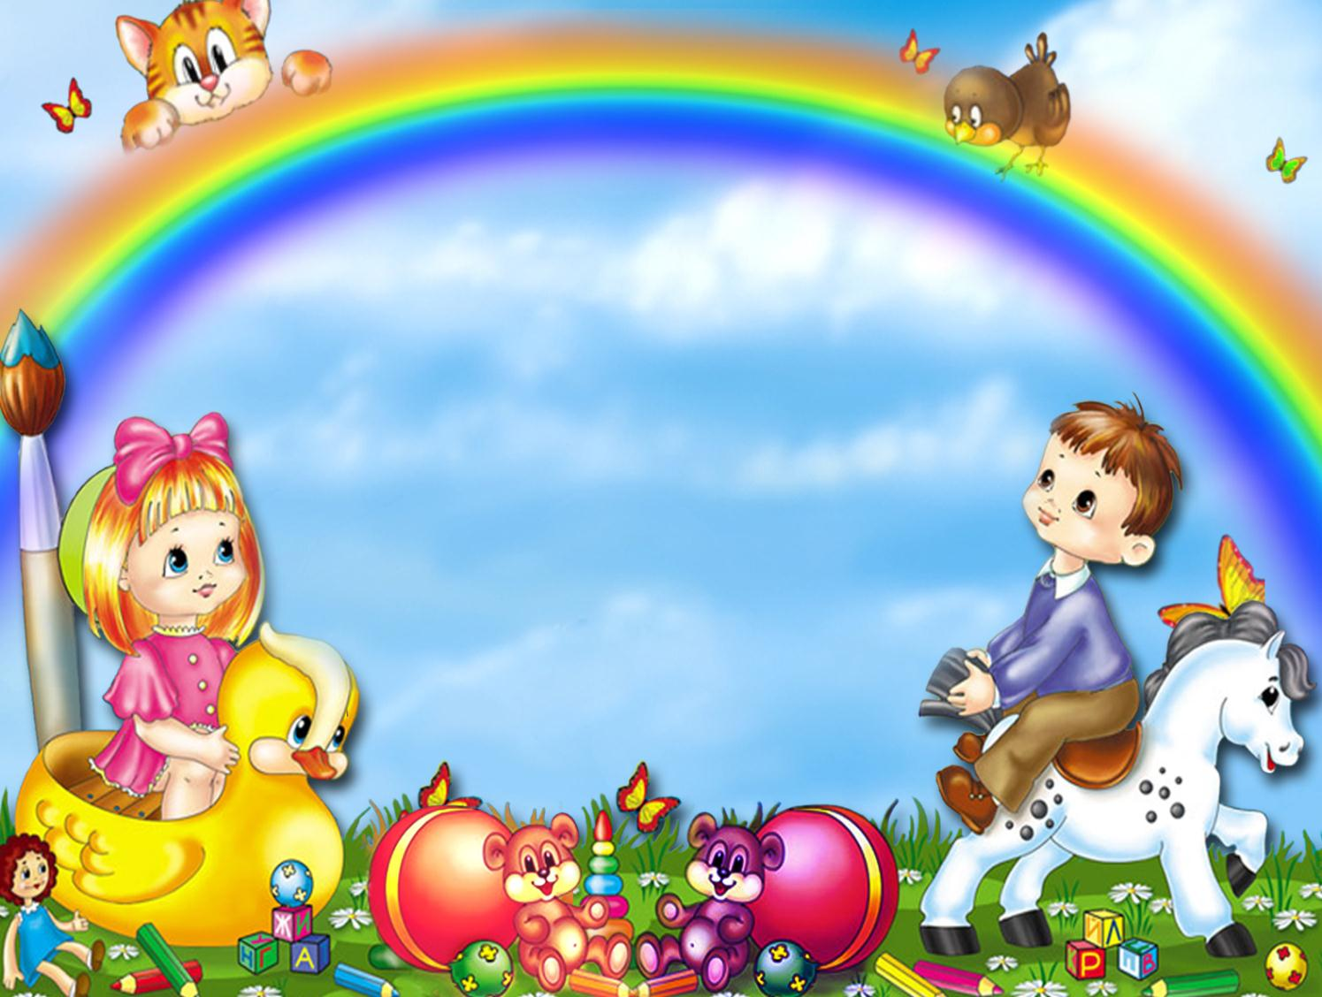
Развивающая предметно-пространственная среда старшей группы
Подготовила: Полещук Вера Дмитриевна, старший воспитатель
МБДОУ Дрокинский детский сад «Олимпик»

Slide 2

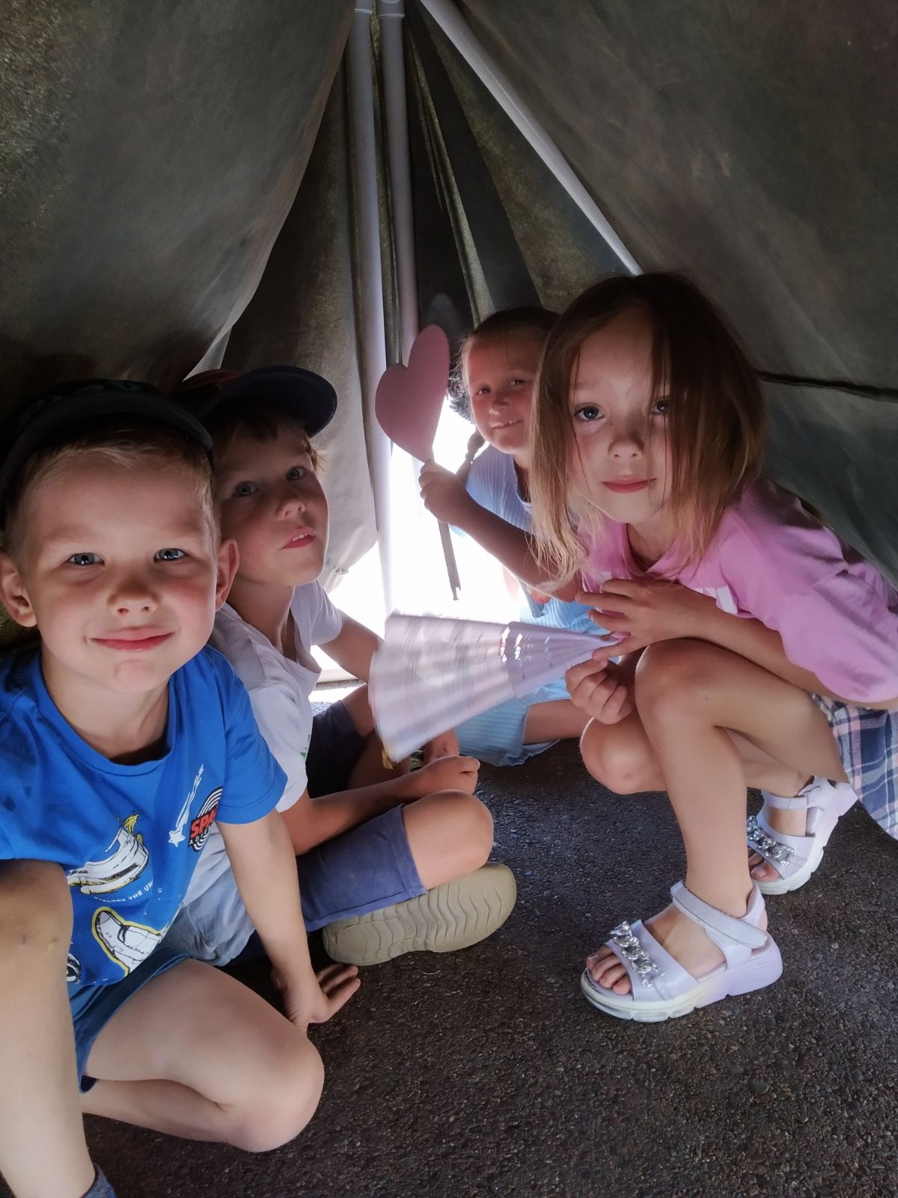
«На развитие личности ребенка влияет
не только наследственность и воспитание,
но и немаловажное значение играет среда,
в которой пребывает ребенок».

Slide 3

Факторы, которые следует учитывать при организации РППС
Следует всячески ограждать детей от отрицательного влияния игрушек, которые: провоцируют ребенка на агрессивные действия и вызывают проявление жестокости.
Антропометрические факторы, обеспечивающие соответствие росто-возрасных характеристик параметрам предметной развивающей среды. Мебель должна находиться в соответствии с требованиями СанПиН и
ФГОС.

Slide 4
При формировании предметно-развивающей среды в группе, старалась сделать развивающею предметно- пространственную среду разнообразной, яркой, информативно богатой, создать эмоционально положительную атмосферу в группе, обеспечить индивидуальное гармоничное развитие ребенка. Соблюдала принцип зонирования. В группе созданы условия для разных видов детской деятельности (игровой, продуктивной и познавательно-исследовательской). Для того, чтобы каждый ребенок смог найти себе дело и занятие по душе и чувствовал себя комфортно, в группе выделены центры определенного вида деятельности.

Slide 5
Центр науки и экспериментирования
Центр науки и экспериментирования является не только украшением группы, но и местом для саморазвития дошкольника. В центре природы находятся: уголок экспериментирования, огород на окошке, календарь природы.
Задачи: совершенствование всестороннего воспитания и развития детей ; развитие познавательных интересов, любознательности, первичных естественнонаучных представлений, наблюдательности, воспитание бережного отношения к природе, всему живому.
Цель: расширение знаний детей о науке и
природе, развитие интереса к ее познанию.

Slide 6
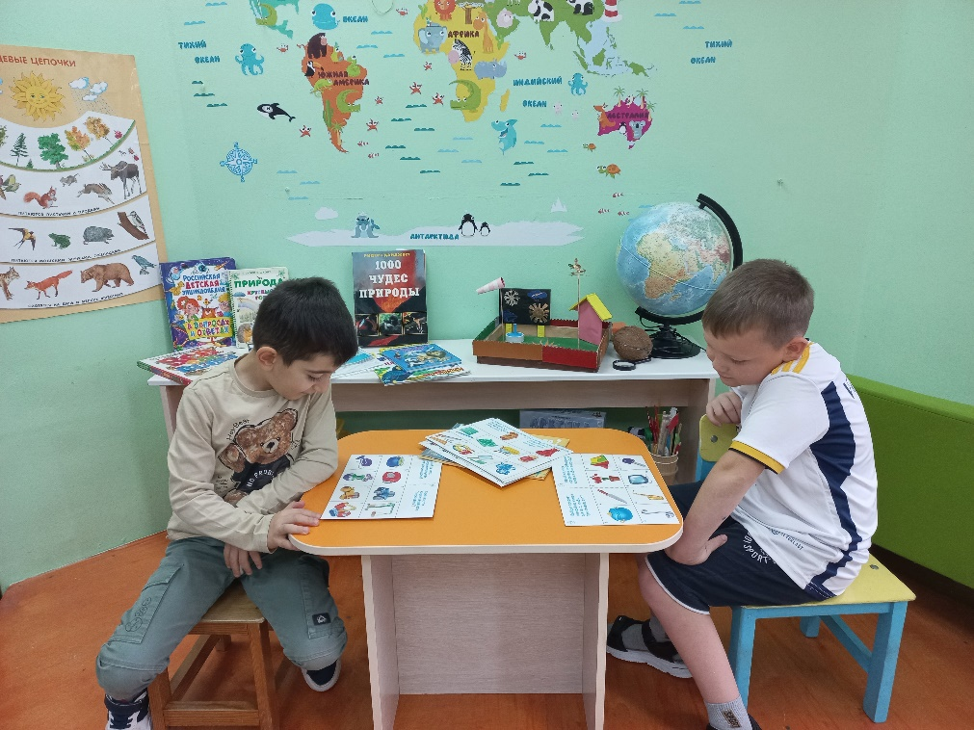
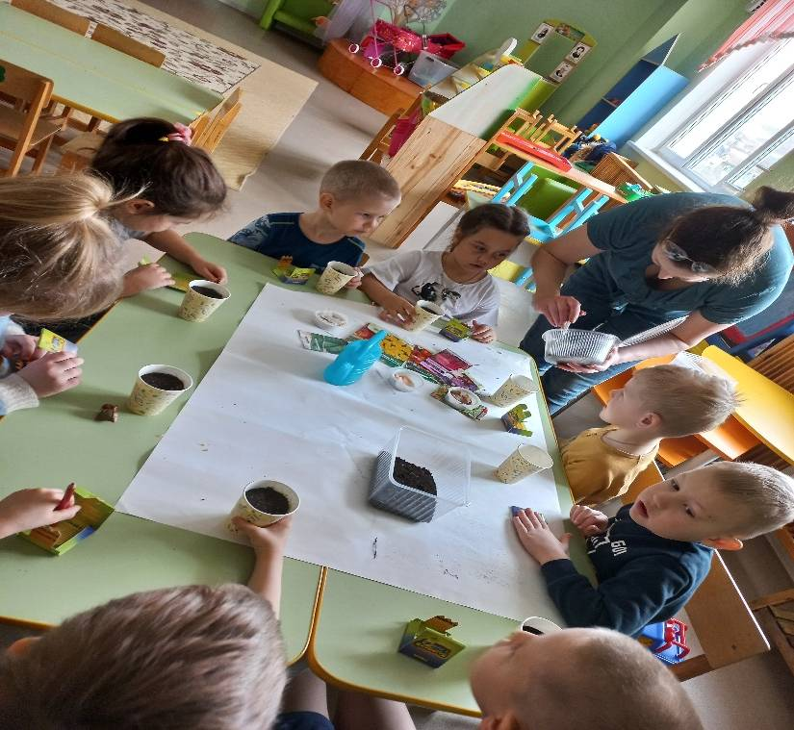
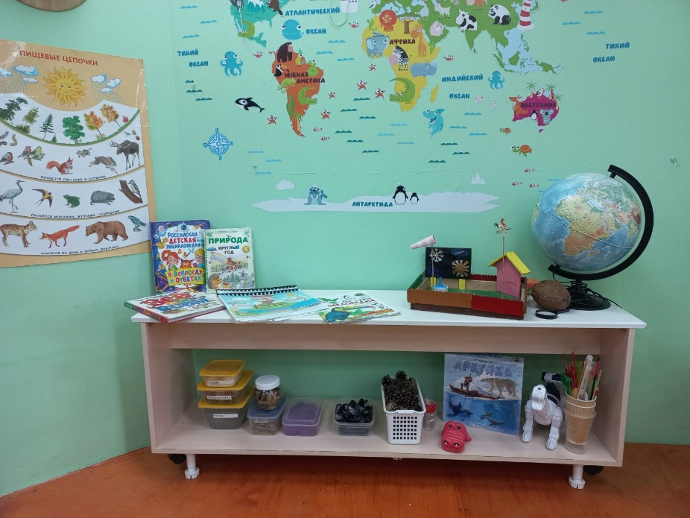
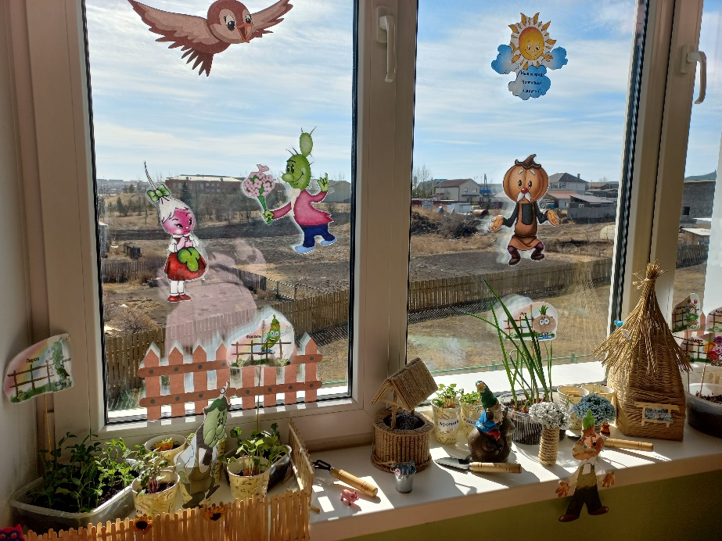

Slide 7
Центр сюжетно- ролевых игр
Центр сюжетной игры позволяет детям постоянно накапливать опыт самостоятельной и творческой деятельности. Он представлен куклами, наборами мебели, посуды, игрушками – предметами бытовой техники, разнообразными видами транспорта, наборами домашних и диких животных, муляжами овощей и фруктов, кукольным домиком.
Цель: позитивная социализация детей дошкольного возраста, приобщение их к социокультурным нормам, традициям семьи, общества и государства.
Задача: создание условий для усвоения общепринятых
моральных и нравственных ценностей и норм.

Slide 8
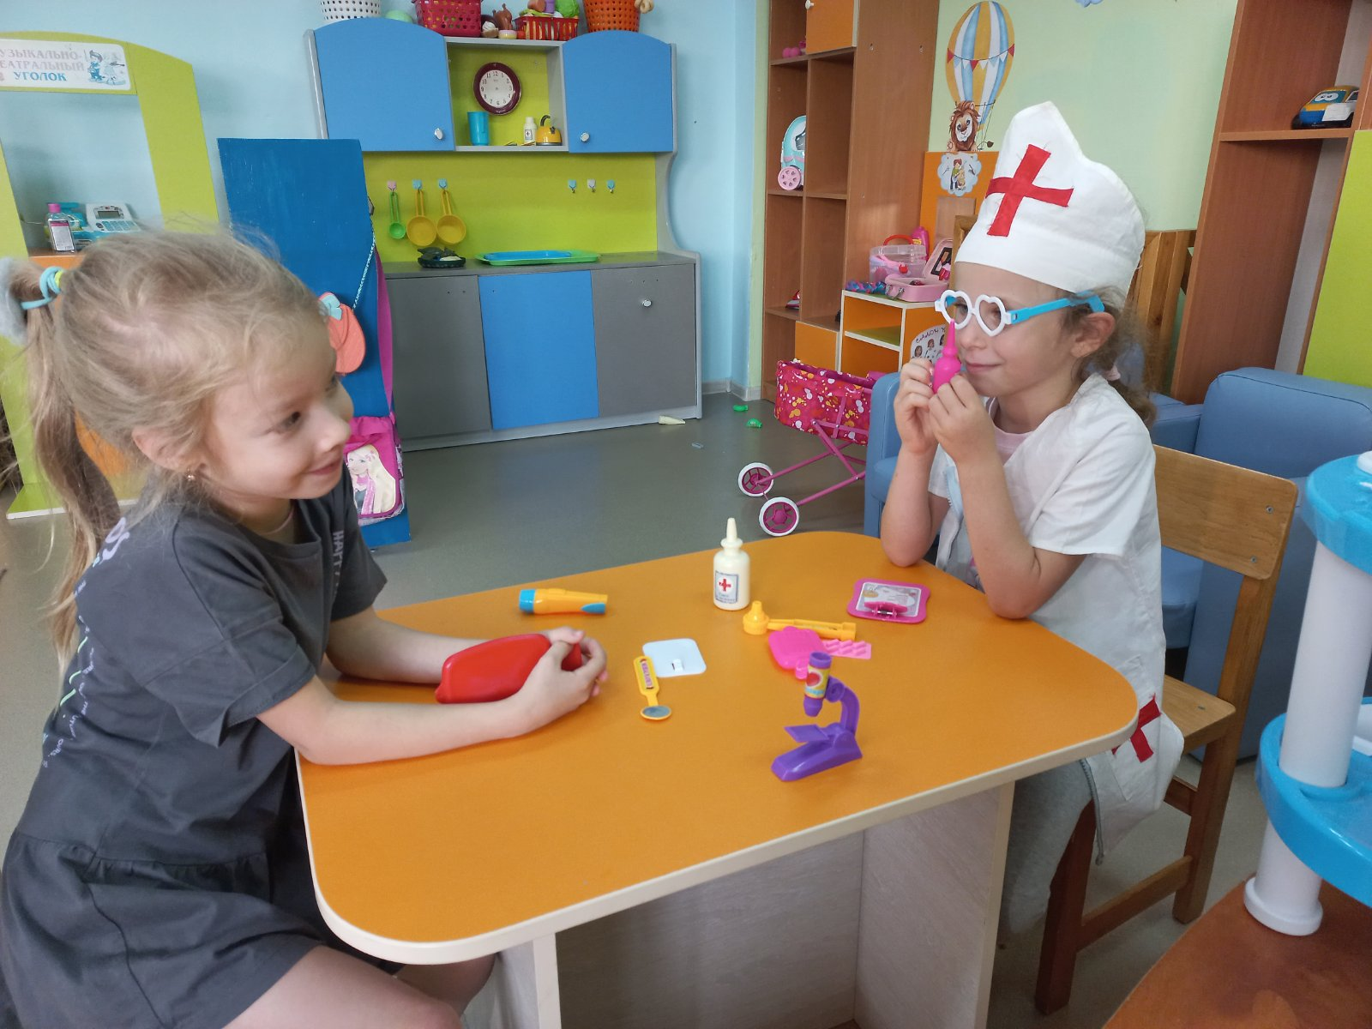
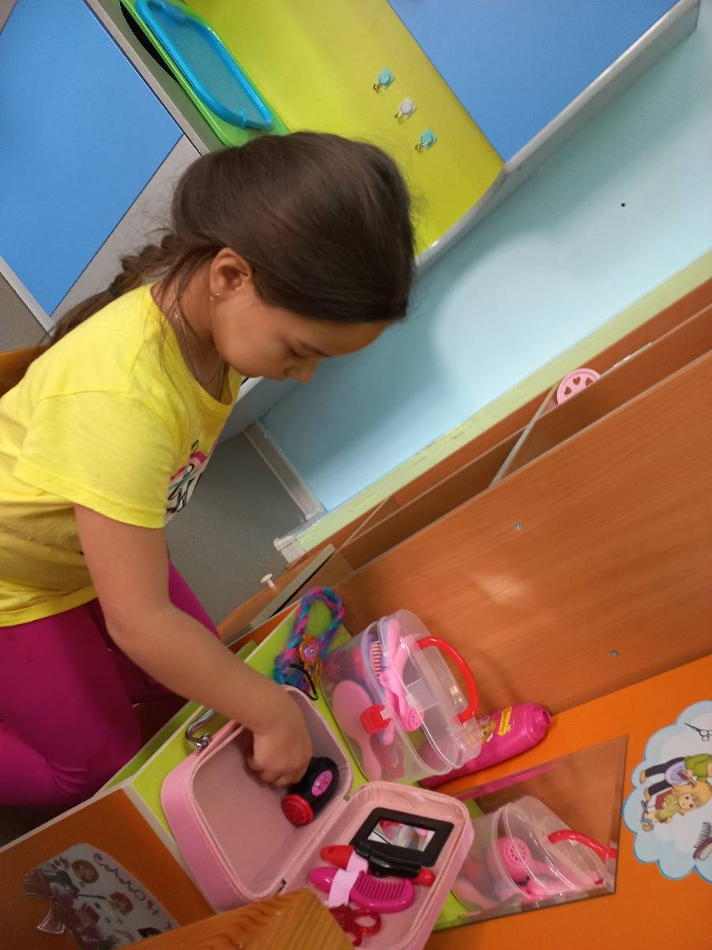

Slide 9
Центр патриотического воспитания
В центре содержится материал по ознакомлению с родным городом, страной, государственной символикой, дидактические игры.
Задачи: формирование у детей чувства привязанности к своей семье, дому, детскому саду, поселку, стране, представления о России как о родной стране, о Москве - как о столице России; воспитание умения видеть красоту родного края, радоваться ей.
Цель: развитие интереса к русским традициям и промыслам; воспитание любви к своей Родине, преданность к своему отечеству, бережного отношения к природе, ко всему живому, уважения и интереса к культурному прошлому России.

Slide 10
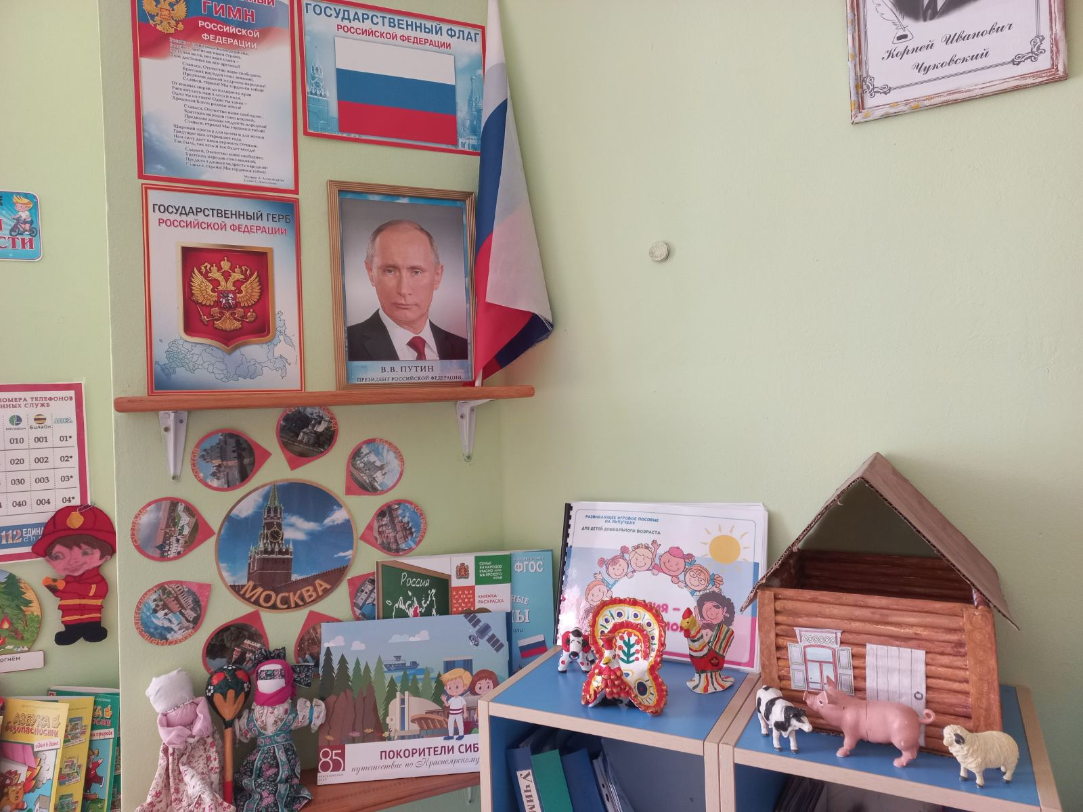
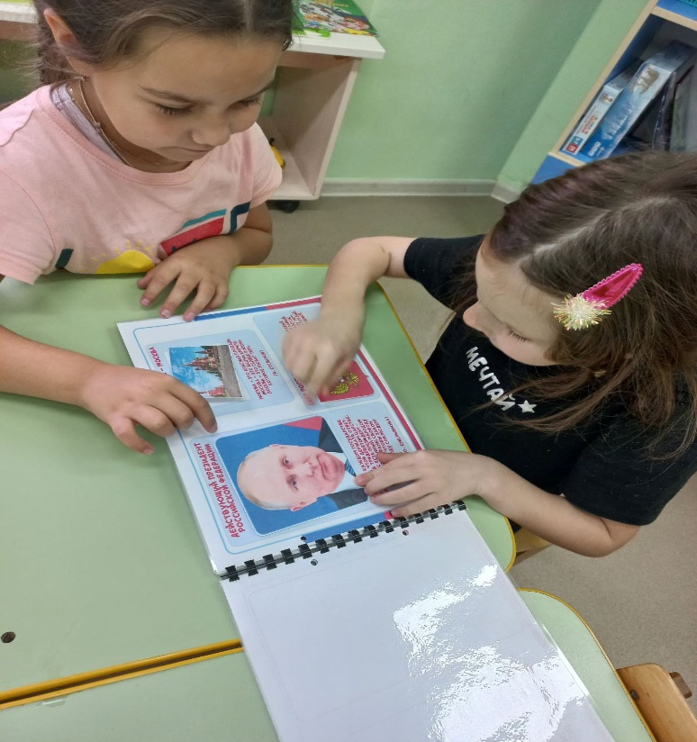
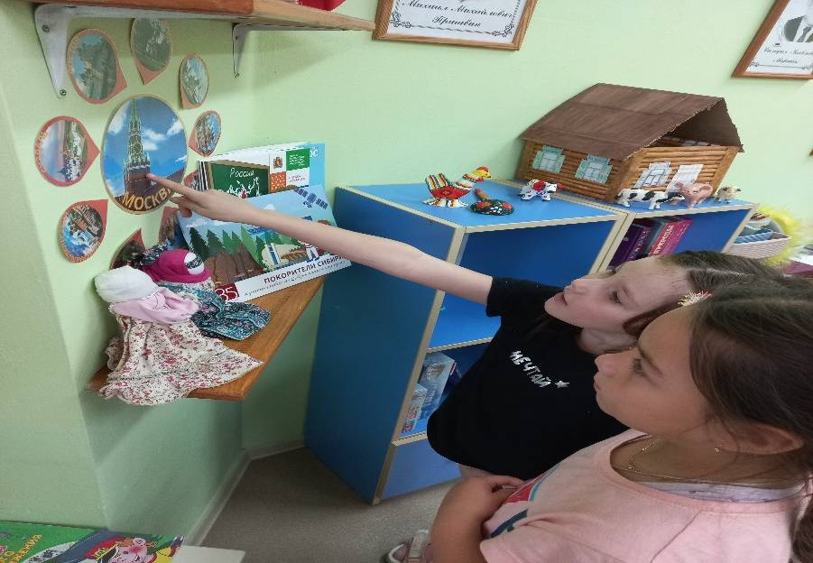

Slide 11
Книжный центр
«Центр книги» — необходимый элемент развивающей предметной среды в групповой комнате ДОУ, который является средством формирования у дошкольников интереса и любви к художественной литературе.
Задачи: привитие детям любви к художественному слову, уважения к книге, развитие стремления общаться с ней, т. е. всего того, что составляет фундамент воспитания будущего «талантливого читателя».
Цель: развитие познавательных и творческих способностей детей средствами детской художественной литературы; удовлетворение разнообразных литературных интересов детей; формирование у дошкольников интереса к художественной литературе.

Slide 12
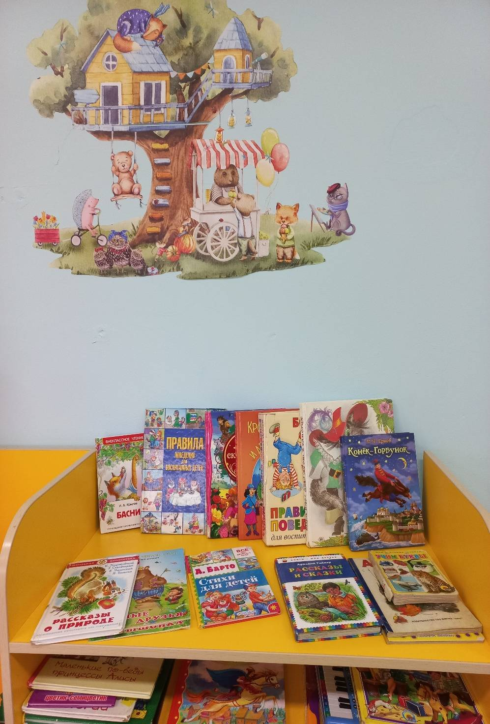
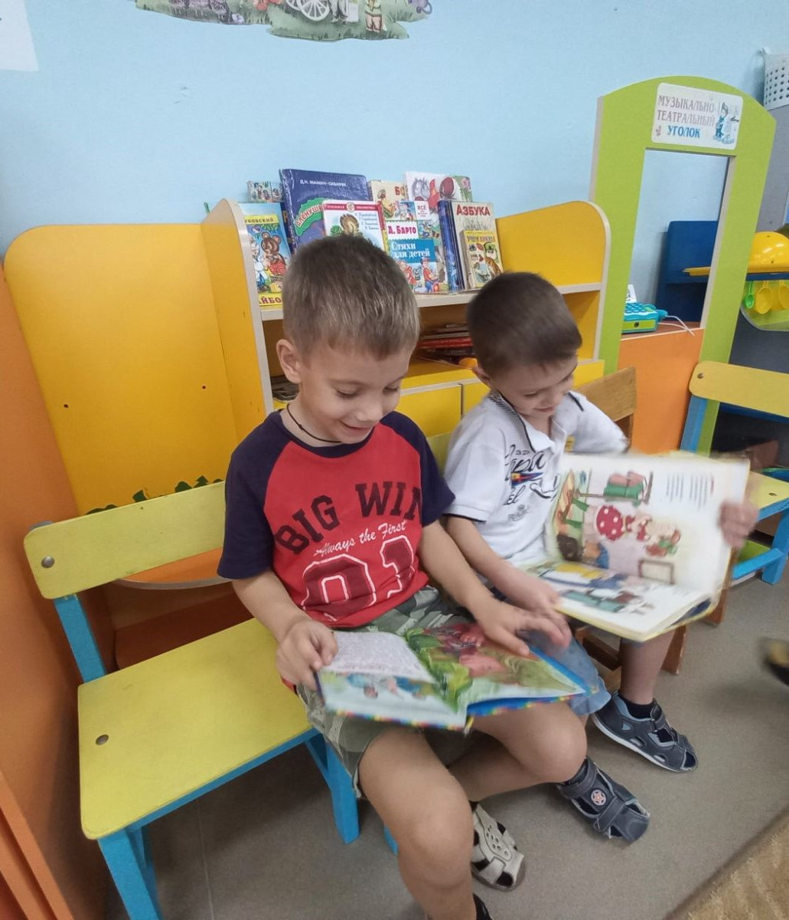

Slide 13
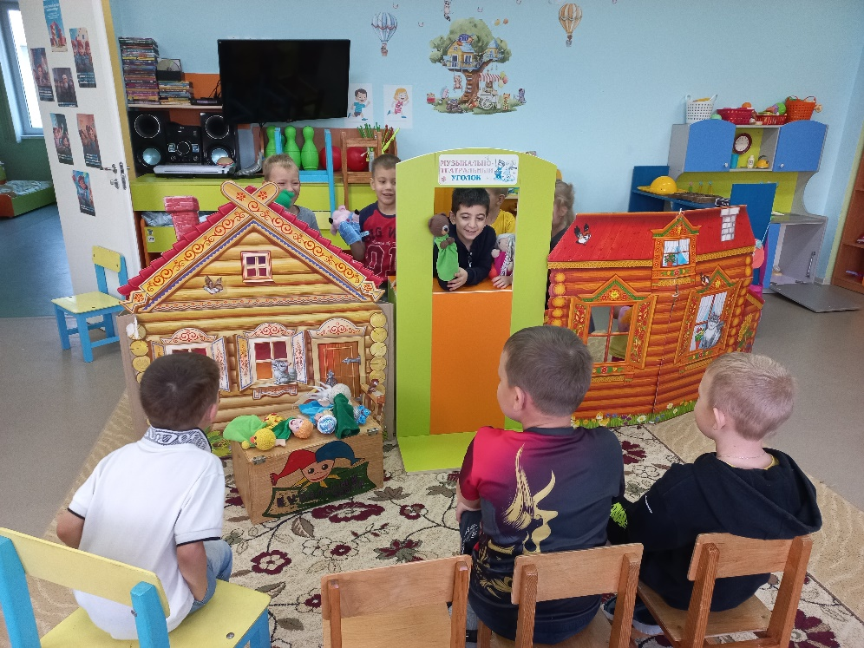
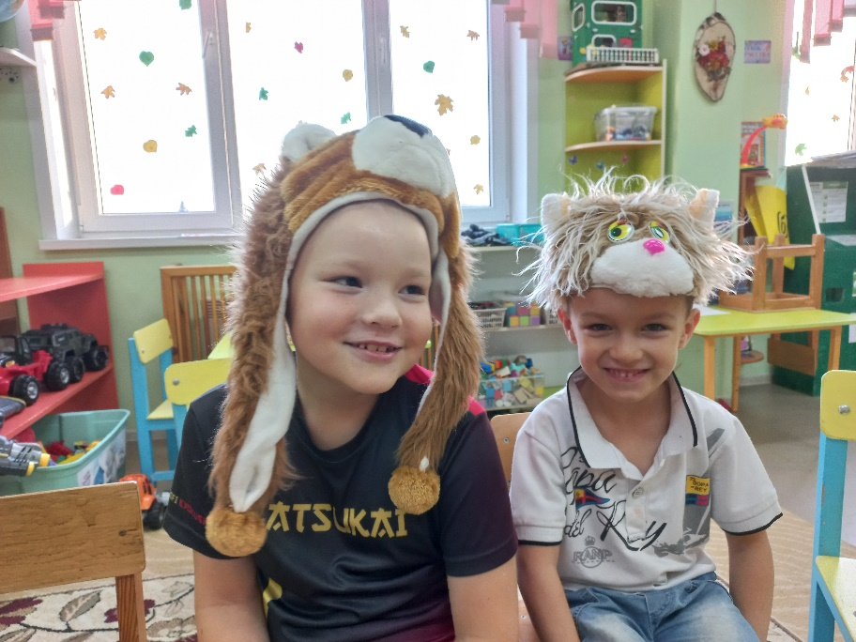
Центр театра и ряженья
Театральная зона представлена
куклами, атрибутами, декорациями
разных театров: настольного,
пальчикового, плоскостного.
Цель: развитие у детей связной речи,
умения подбирать атрибуты
по развитию сюжета.
Задачи: побуждать детей к проявлению
инициативы и самостоятельности в
выборе роли; способствовать
разностороннему развитию детей.

Slide 14
Центр «Юный пешеход»
Цель: познакомить дошкольников с правилами дорожного движения, дорожными знаками.
Задачи: подвести детей к осознанию необходимости соблюдений правил дорожного движения.
Центр содержит дидактические игры, настольные игры, макеты, сфетофор, дорожные знаки, а так же различный транспорт в виде игрушек. Дети могут воспользоваться материалом как в совместной, так и в самостоятельной деятельности.

Slide 15
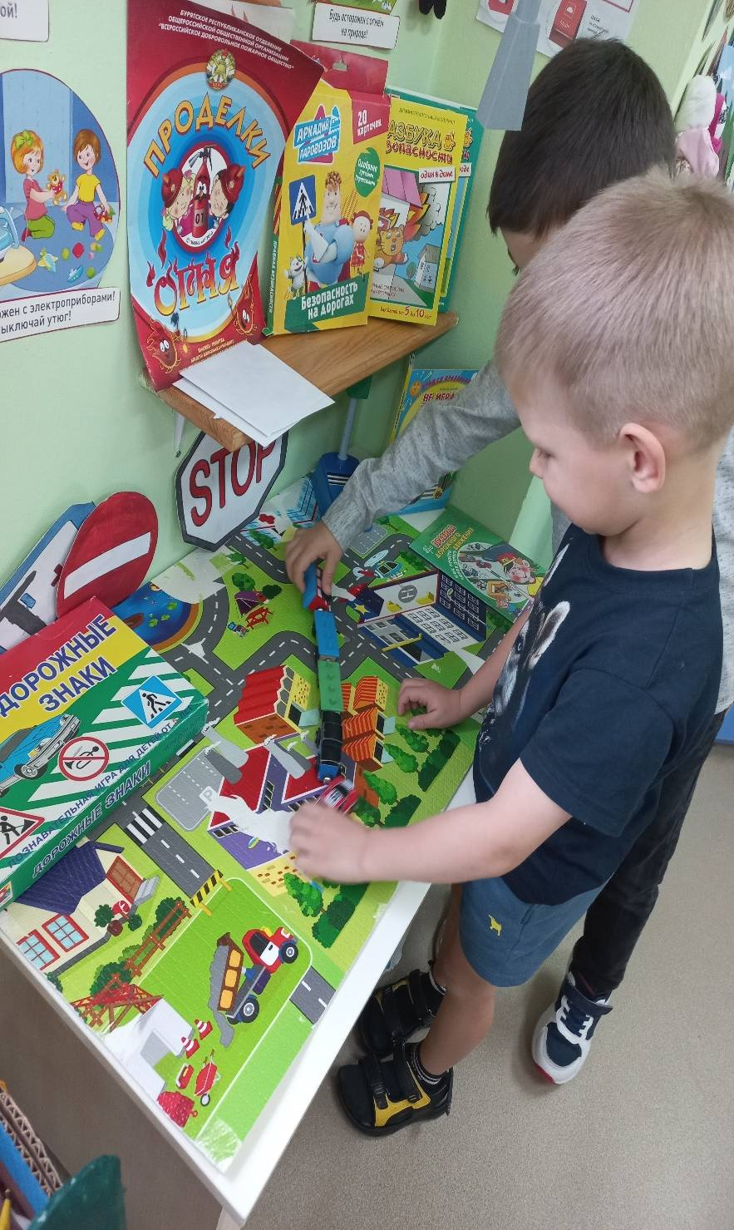
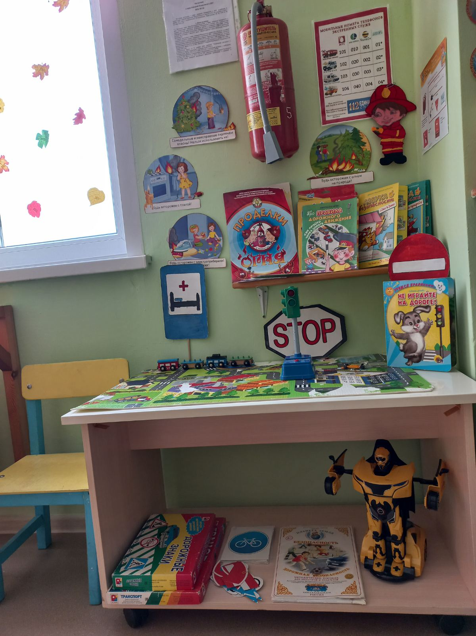

Slide 16
Центр развития речи
Центр «Развития речи » направлен на развитие пополнение активного словаря дошкольника, умения задавать вопросы, формулировать мысли и делать выводы.
Целью является формирование запаса знаний и навыков, создающих предпосылки для успешного перехода к следующему этапу обучения – чтению и письму в школе.
Задачи: совершенствование языкового анализа и синтеза, как предпосылки к обучению грамоте, обучение употреблению новых слов в собственной речи (конструирование словосочетаний и предложений),постепенное обучение осознанному, правильному и плавному слоговому чтению вслух отдельных слов, коротких предложений;

Slide 17
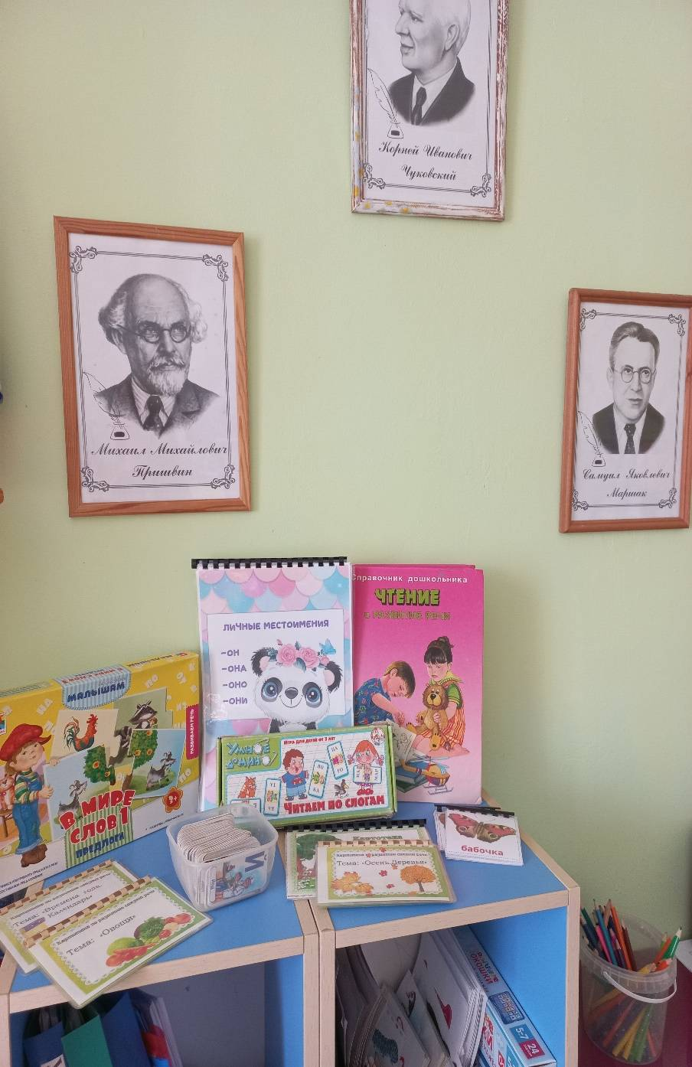
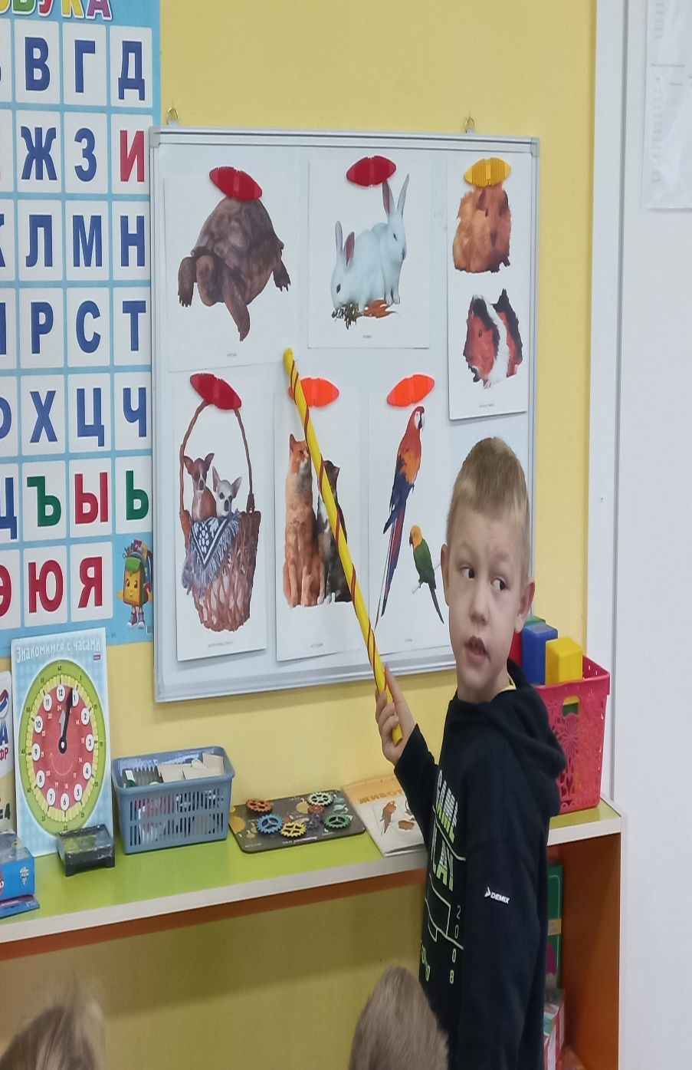

Slide 18
Центр искусства
Здесь находятся разнообразные краски, бумага, ножницы, клей, мелки, цветные карандаши, фломастеры, маркеры, всевозможные обрезки для вырезания и наклеивания, цветная бумага, материалы для приобретения опыта использования нетрадиционных способов в изобразительной деятельности, которые постоянно дополняются.
Цель: развитие интереса к изобразительной деятельности.
Задачи: обогащение представления детей об искусстве как основе развития творчества, их представлений о многообразии материалов для творчества, развитие эстетического восприятия, образного представления, воображения.

Slide 19
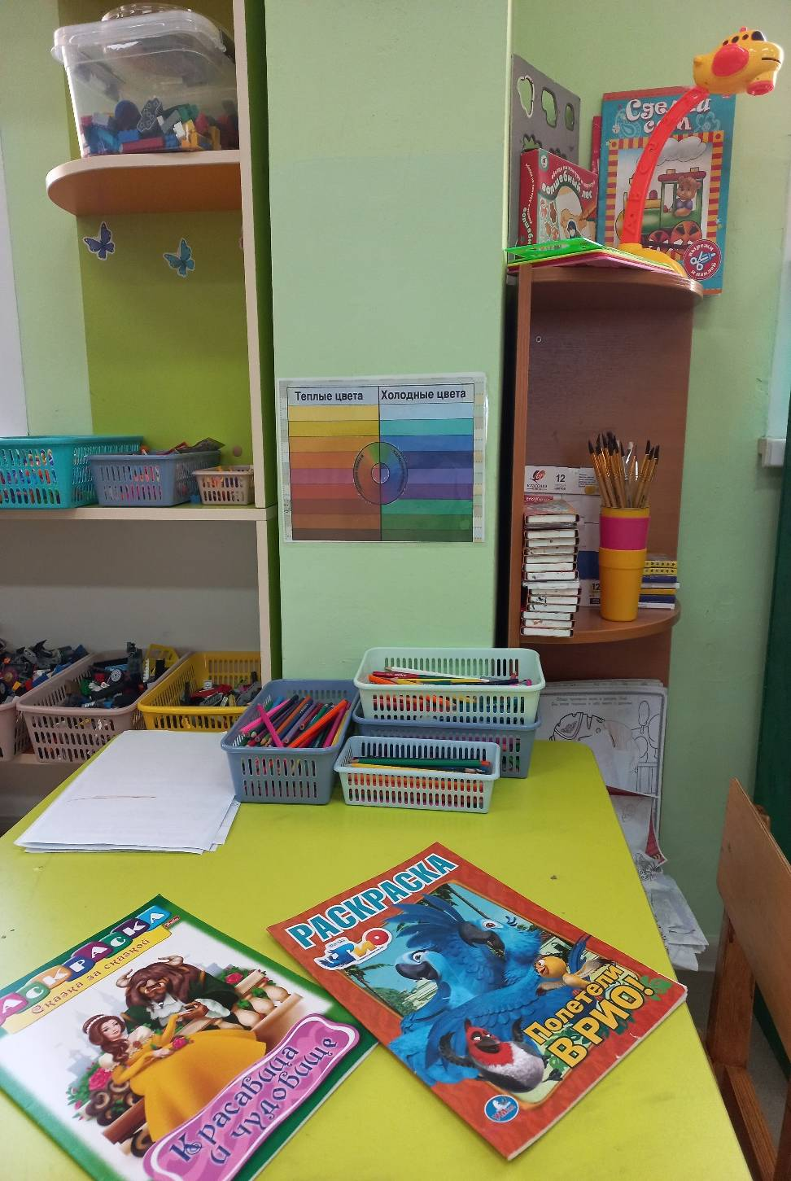
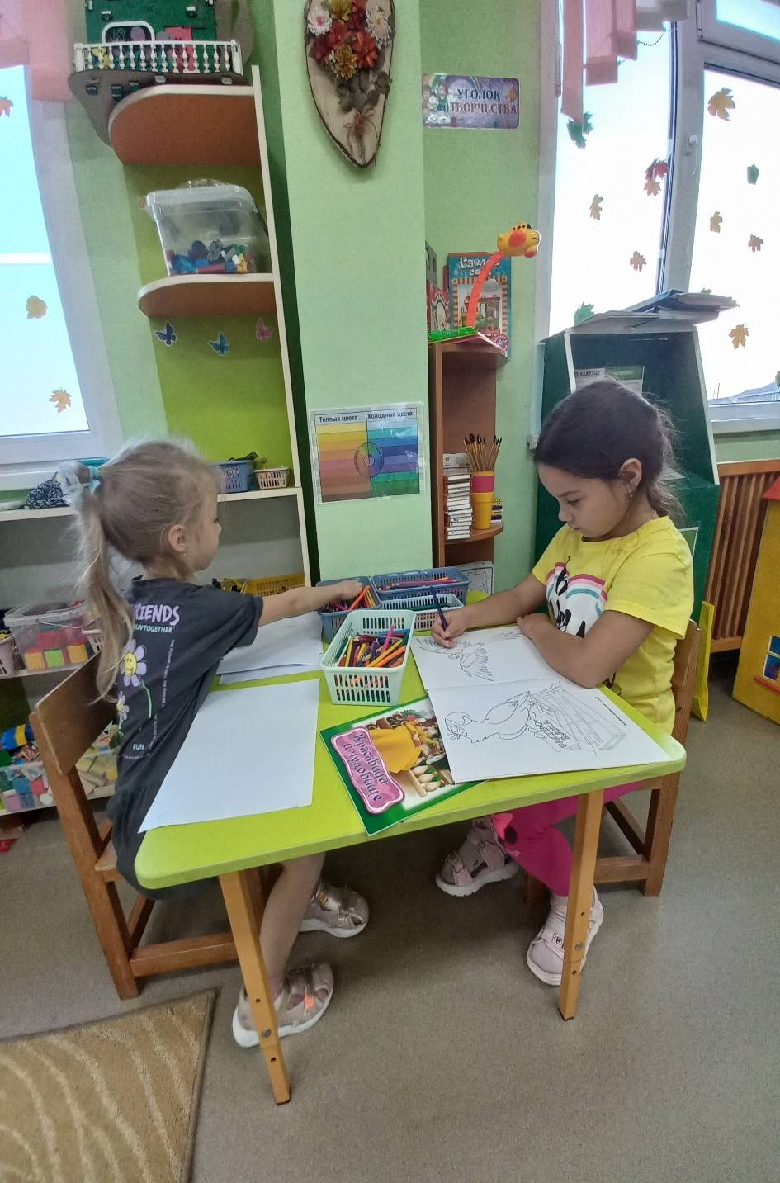

Slide 20
Центр конструирования
Центр конструирования представлен разнообразными материалами, различными способами крепления, выполненными из различных материалов, настольными и напольными конструкторами. Центр обогащен мелкими игрушками для обыгрывания или конструирования по заданным условиям.
Цель: формирование конструкторских способностей у детей.
Задачи: развитие умения видеть конструкцию объекта и анализировать
ее основные части, их функциональное назначение, закреплять
навыки коллективной работы: умение распределять
обязанности, работать в соответствии с общим
замыслом, не мешая друг другу.

Slide 21
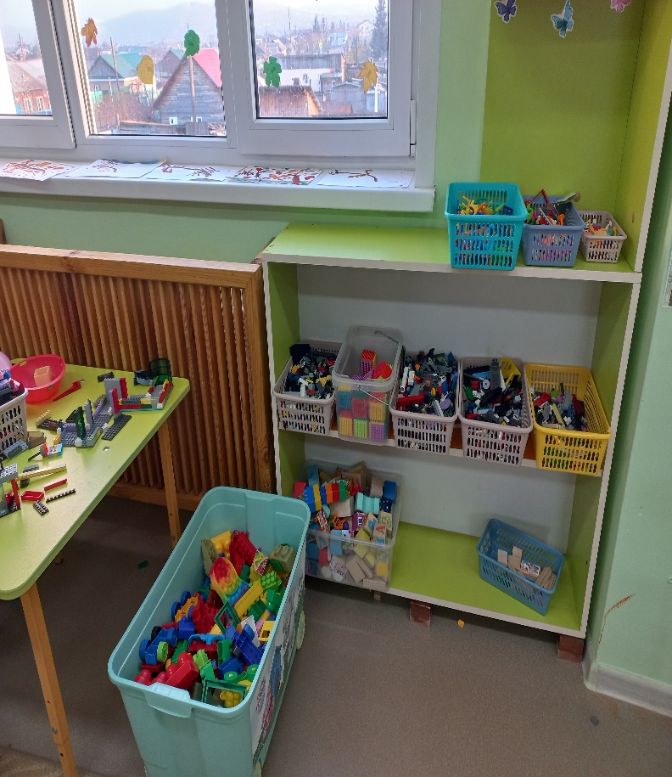
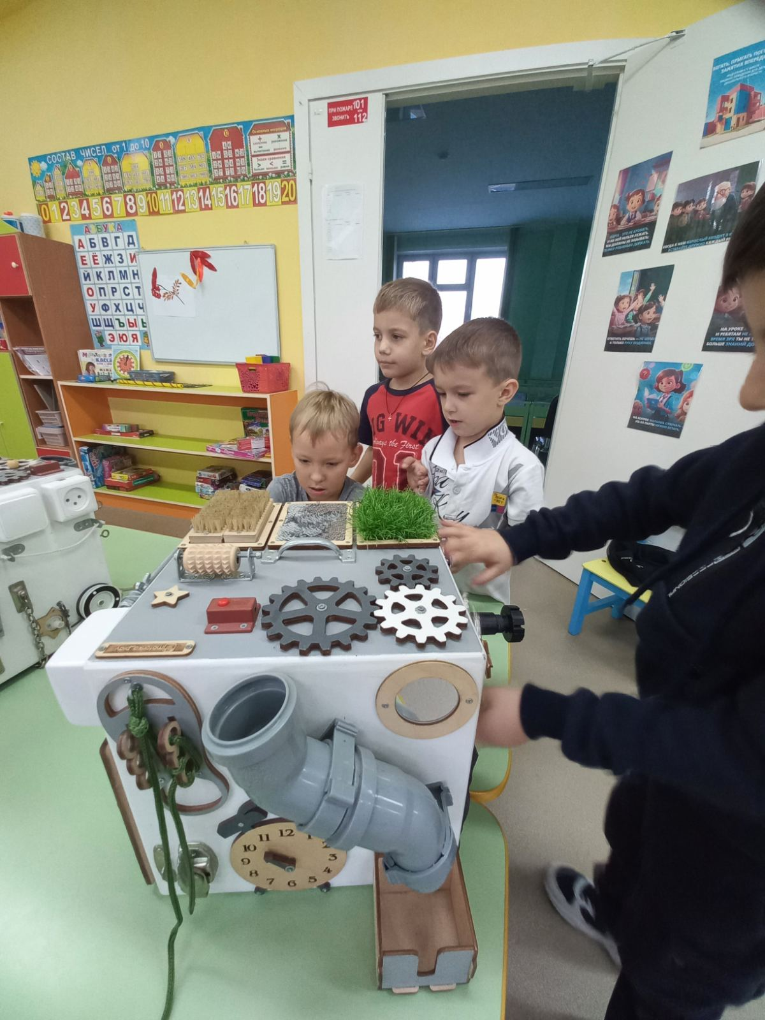
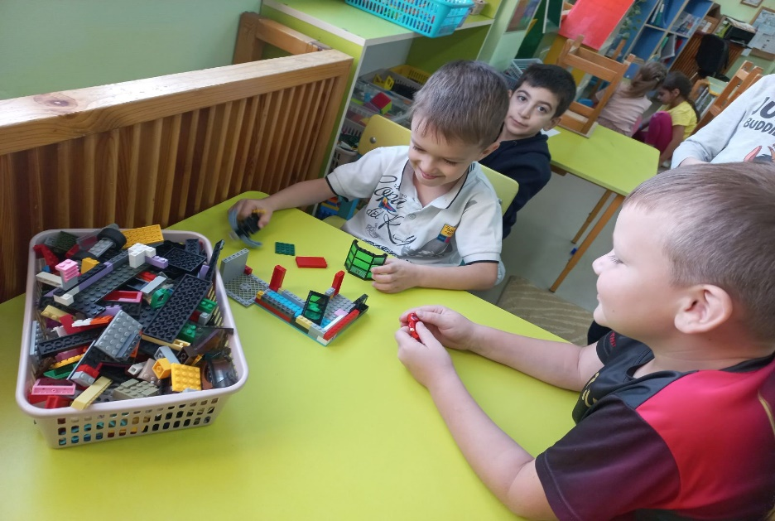

Slide 22
Центр физического развития
В «Центре физического развития» помещается различный физ.инвентарь: кегли, мячи, мешочки с песком, флажки, обручи, гимнастические палочки с лентами.
Задачи: укрепление здоровья детей; формирование двигательных умений и навыков ребёнка в соответствии с его индивидуальными особенностями, развития физических качеств.
Цель: формирование физического развития ребёнка, который владеет
доступными его возрасту знаниями о физической культуре и испытывает
желание заниматься физическими упражнениями.

Slide 23
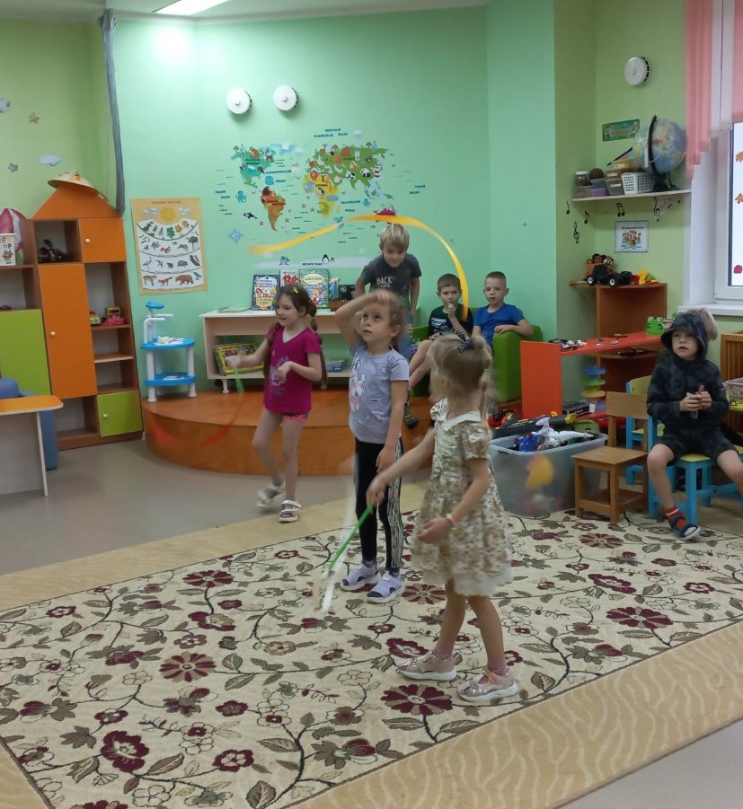
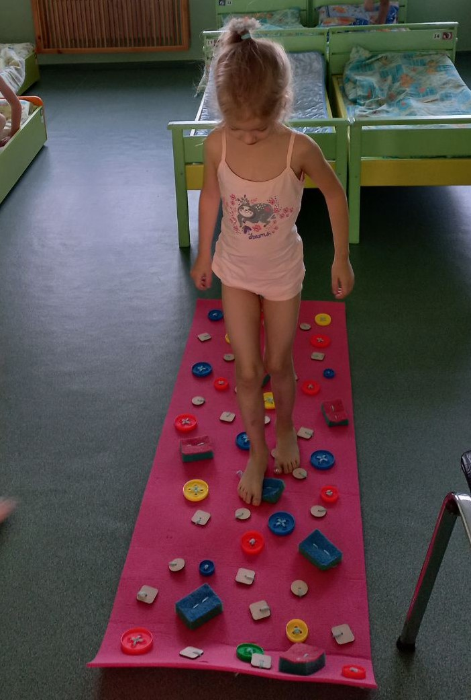
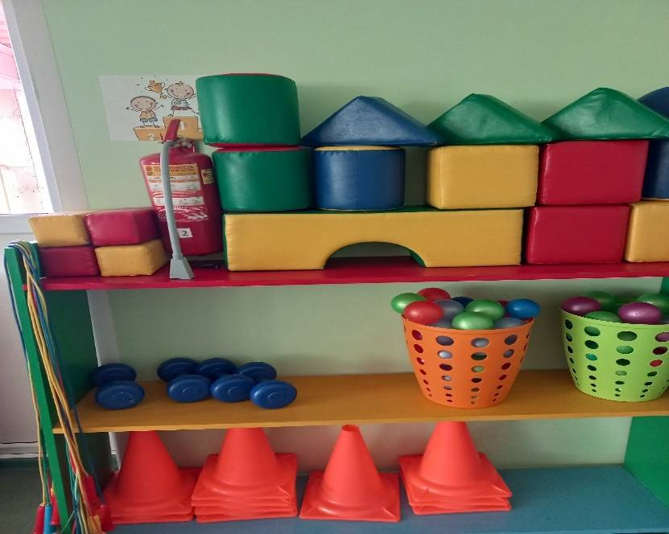
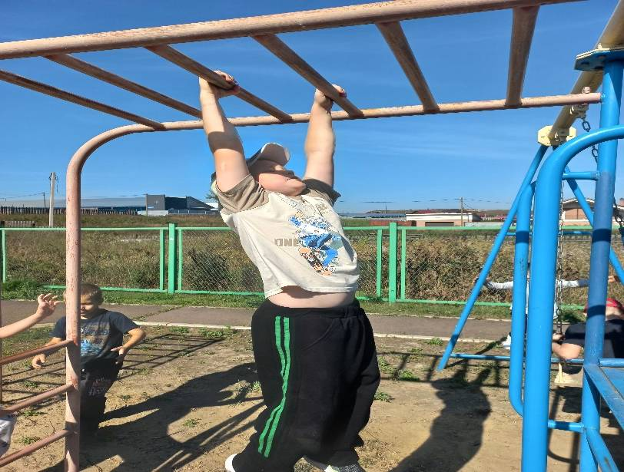
.

Slide 24
Центр музыкального развития
В музыкальном центре имеются: фортепиано, музыкальный уголок, русские народные ударные инструменты (деревянные ложки, трещотки, свистульки, бубен, погремушки. Музыкальный центр.
Цель: поддерживать интерес дошкольника к музыкальной деятельности, в соответствующей форме стимулировать развитие музыкальности посредством пения, игры на музыкальных инструментах, музыкально – ритмичных движений и слушания музыки.
Задачи:
Обеспечивать самостоятельную (индивидуальную и совместную) деятельность детей, возникающую по их желанию и интересам.
Способствовать получению и закреплению знаний о музыке.
Развивать музыкальность, любознательность, стремление
к экспериментированию.
.

Slide 25
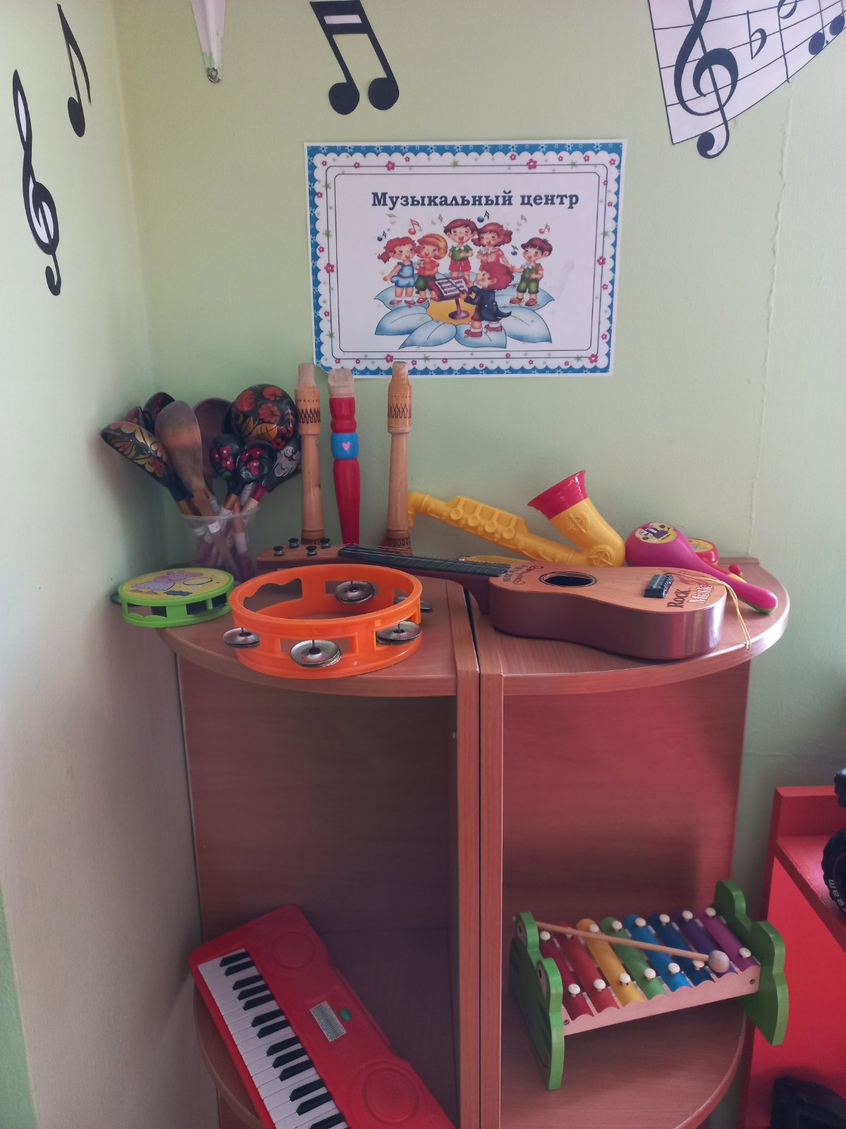
.

Slide 26
Центр математического развития
Центр математического развития в детском саду создается с целью стимулирования познавательной активности детей и побуждения их к различным видам деятельности для получения ими новых математических знаний и умений в соответствии с их возрастной категории.
Задачи формирование качества личности ребенка, необходимые для успешного владения математикой: целенаправленность, настойчивость, находчивость, самостоятельность, развитие первичных представлений об основных свойствах и отношениях объектов окружающего мира: форме, цвете, размере, количестве, числе, части и целом, пространстве и времени, воспитывание у детей потребности занимать свое свободное время не только интересными, но и требующими умственного напряжения, интеллектуального усилия играми.
.

Slide 27
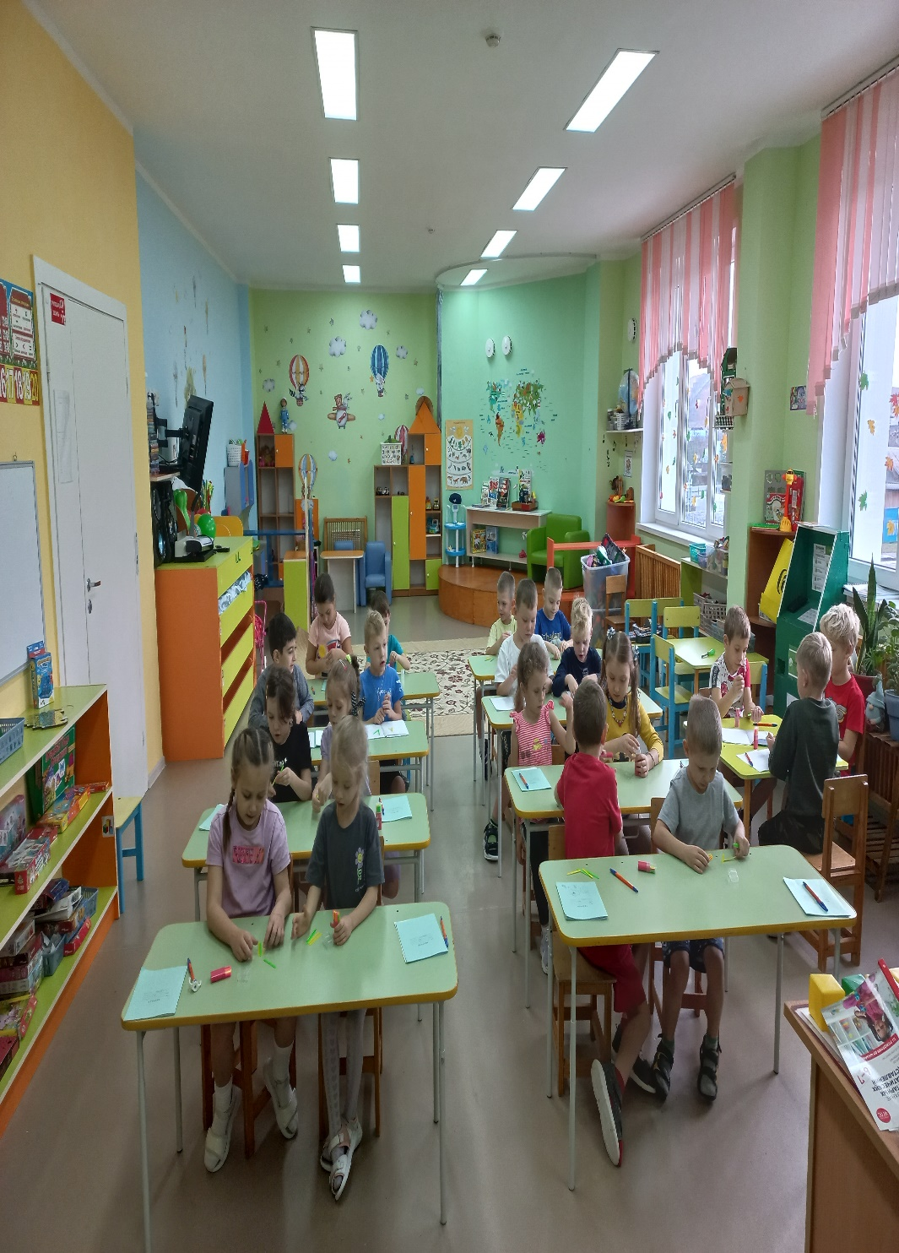
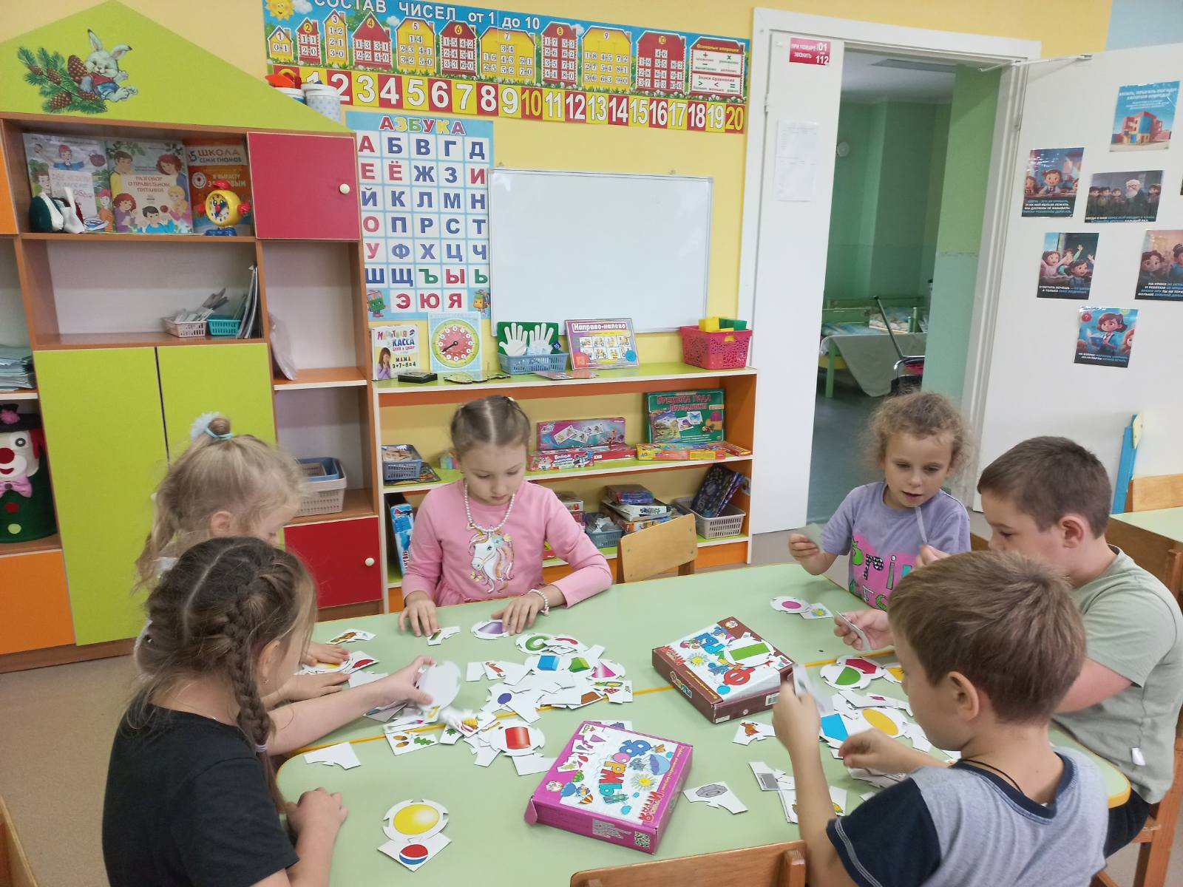
.

Slide 28
Дайте детству наиграться!
Насмеяться, наскакаться!
Дайте радостно проснуться,
Дайте в ласку окунуться,
Детства дней не торопите,
Детству солнце подарите.

